Slide 1
Deep Learning 기초 3 (딥러닝 학습의 효율과 정확도를 높이는 기술들 1)
임세진
https://youtu.be/meOdnvGsqj0

Slide 2

01. 매개변수 갱신 (Optimizer)
02. 가중치의 초깃값
03. 배치 정규화
04. 바른 학습을 위한 방법
05. 적절한 하이퍼파라미터 값 찾기
Notes:
중요한 개념들.
이 기법들을 사용하여 딥러닝 학습의 효율과 정확도를 높일 수 있음

Slide 3
01. 매개변수 갱신
Optimization (최적화)
: 손실 함수의 값을 최대한 낮추는 매개변수를 찾는 것
매개변수의 최적값을 찾는 법 (기준으로 삼는 단서에 따라 분류)
확률적 경사 하강법 (SGD)
모멘텀
AdaGrad
Adam
Notes:
심층 신경망에서는 매개변수의 수가 많아짐
큰 줄기로 4가지로 나눌 수 있음

Slide 4
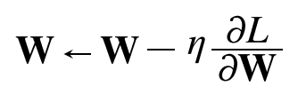
01. 매개변수 갱신
확률적 경사 하강법 (SGD)
: 매개변수의 기울기(미분) ➔ 기울어진 방향으로 매개변수 값 갱신
<모험가 이야기>
깊은 골짜기를 찾는 것이 목적
지도를 보지 않고, 눈가리개를 써서 찾기
현재 서있는 곳에서
가장 크게 기울어진 방향으로 가자
[이타] 학습률 (보통 0.01, 0.001 사용)
갱신할 가중치 매개변수
W에 대한 손실 함수의 기울기
Notes:
SGD는 기울어진 방향으로 일정 거리만 가겠다는 단순한 방법

Slide 5
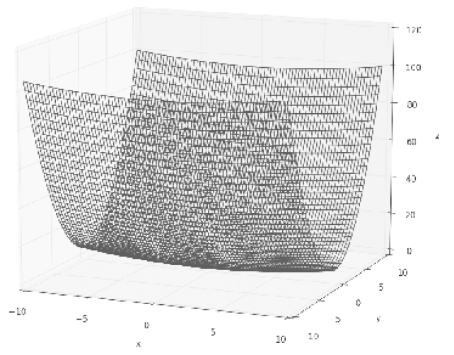
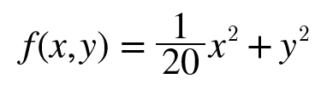
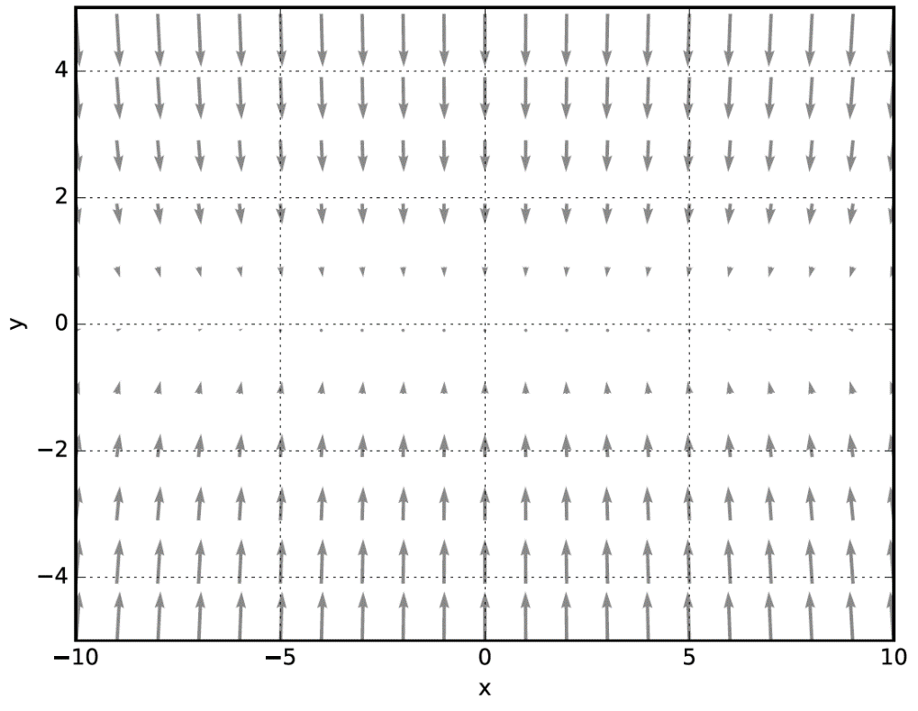
01. 매개변수 갱신
SGD의 단점
함수 예 :
최솟값은 (0, 0) 인데
그림의 기울기는 대부분 (0, 0) 방향을 가리키지 않음
Notes:
단순하고 구현도 쉽지만, 푸는 문제에 따라서 비효율적일 때가 있음

Slide 6
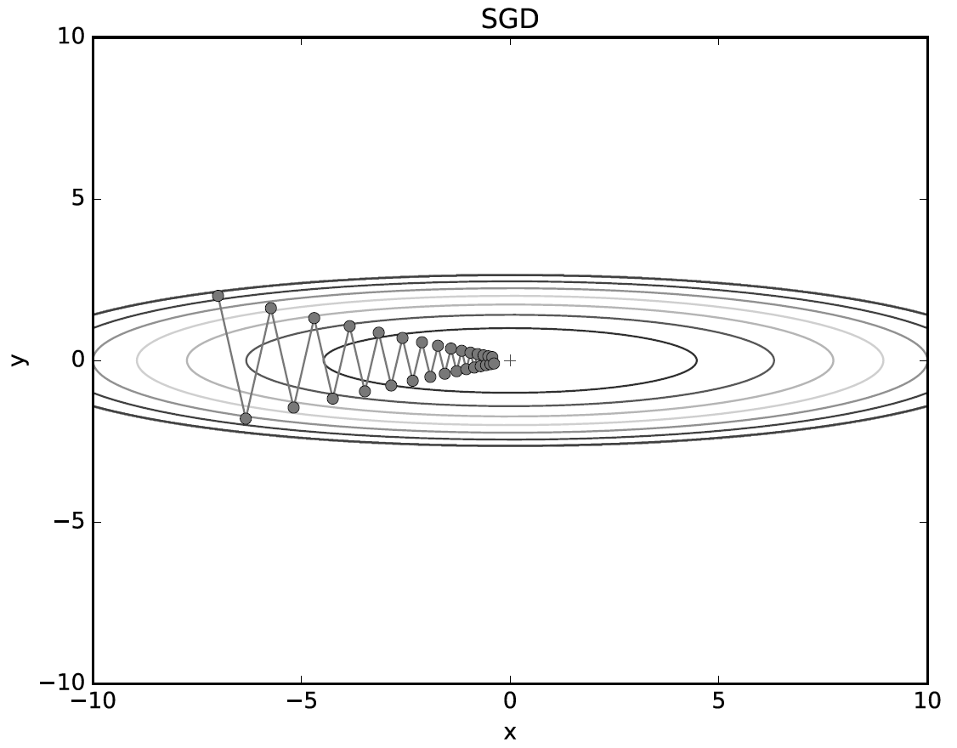
01. 매개변수 갱신
SGD의 단점 : 비등방성(anisotropy) 함수에서 탐색 경로가 비효율적임
방향에 따라 성질(기울기)이 달라지는 함수
심하게 굽이진 움직임을 보여줌
(기울어진 방향이 본래의 최솟값과 다른 방향을 가리키기 때문)
상당히 비효율적임
앞의 함수에 SGD를 적용한 결과

Slide 7
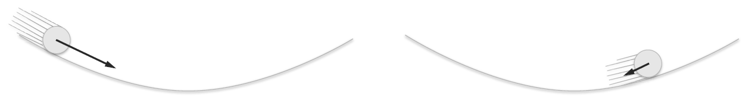
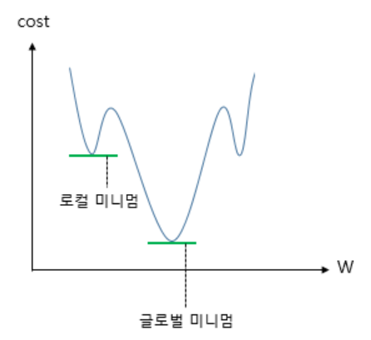
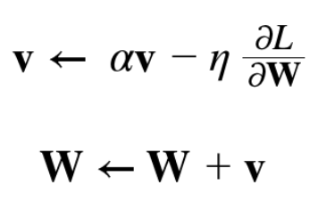
01. 매개변수 갱신
모멘텀 (Momentum)
‘운동량’을 뜻하는 단어로 물리와 관련 있음
기울기 값만 반영하는 SGD 개선 ( 기존의 SGD에 관성을 더해줌 ➔ 수렴속도 개선)
관성의 법칙 이용 (이전 물체의 속도는 현재 물체의 속도와 관련 있음)
지면 마찰, 공기 저항의 역할
기울기 방향으로 힘을 받아 물체가 가속되는 물리법칙 표현
(속도가 클수록 기울기가 크게 update 됨)
속도
Notes:
모멘텀 : 공이 그릇의 기울기를 따라 구르듯 움직임
Av는 물체가 아무런 힘을 받지 않을 때 서서히 하강시키는 역할

Slide 8
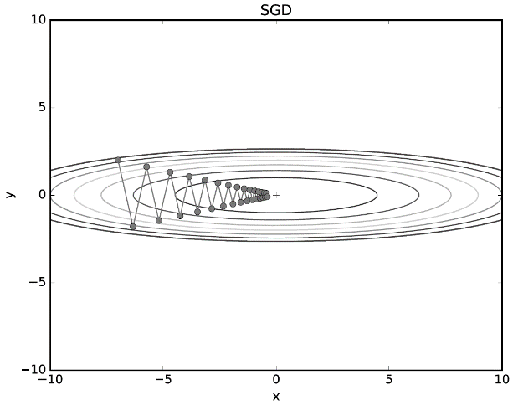
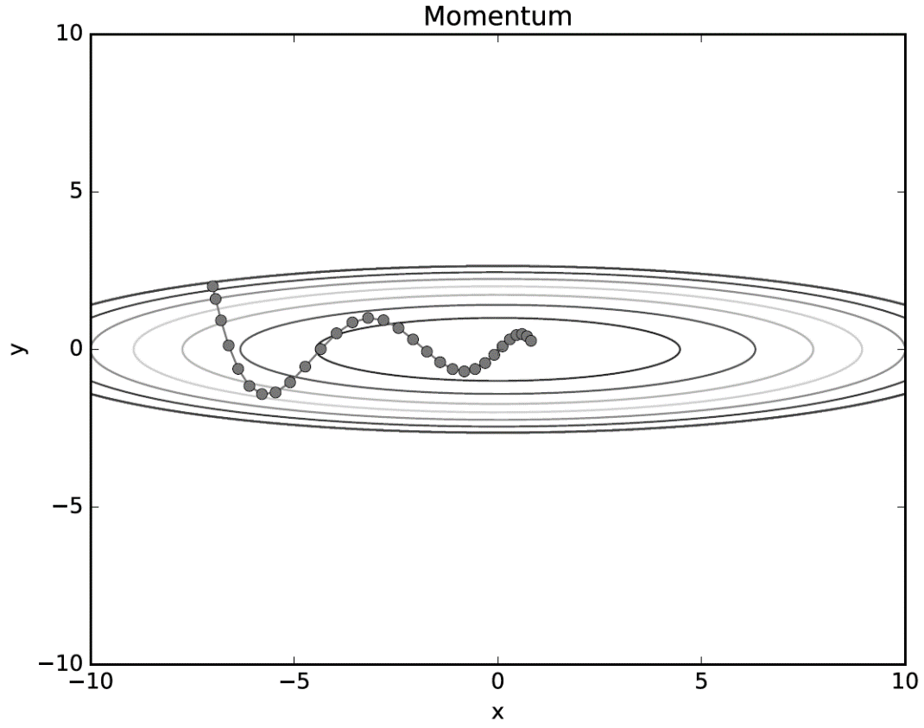
01. 매개변수 갱신
모멘텀 (Momentum)
SGD
속도는 방향성을 포함
X축의 힘은 아주 작지만 방향이 바뀌지 않아서 한 방향으로 일정하게 가속
➔ SGD보다 X축 방향으로 빠르게 다가갈 수 있음
Y축의 힘은 크지만 방향이 계속 바뀌어서 상충하므로 속도가 일정하지 않음
Notes:
SGD와 비교하면 '지그재그 정도'가 덜함

Slide 9
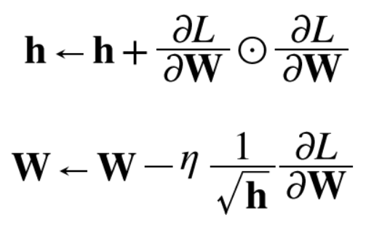
01. 매개변수 갱신
신경망 학습에서 학습률 값은 ★ 중요★
학습률을 정하는 효과적 기술
학습률 감소 (learning rate decay) : 학습을 진행하면서 학습률을 점차 줄여가는 방법
Adagrad
각각의 매개변수에 맞춤형 값
개별 매개변수에 적응적으로 학습률을 조정하며 학습 진행
과거의 기울기를 제곱하여 계속 더해감
학습을 진행할수록 갱신 강도 약해지는 단점
RMSProp 으로 개선
이 값이 너무 작으면 학습시간이 길어짐
너무 크면 발산하여 학습이 제대로 X
기울기의 값을 제곱하여 계속 더해줌
학습률 조정
매개변수의 원소 중 많이 움직인(갱신된) 원소는 학습률이 낮아짐
➔ 학습률 감소가 매개변수의 원소마다 다르게 적용
먼 기울기는 서서히 잊고
새로운 기울기 정보는 크게 반영
Notes:
아다그라드
처음에는 크게 학습하다가 조금씩 작게 학습함
행렬곱

Slide 10
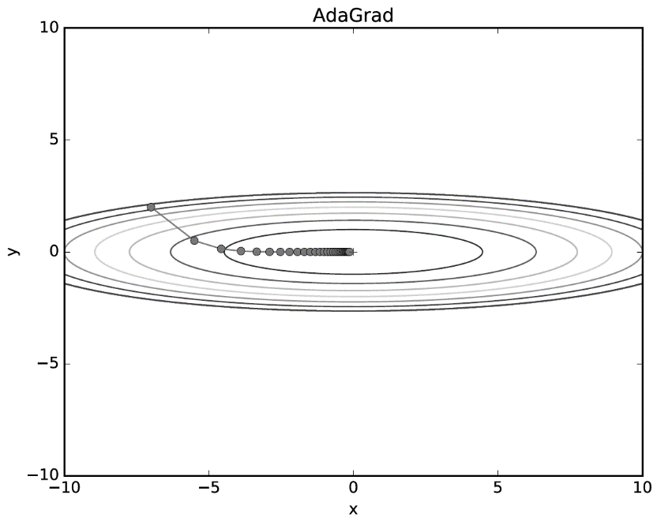
01. 매개변수 갱신
Adagrad
최솟값을 향해 효율적으로 움직임
Y축 방향은 기울기가 커서 처음에는 크게 움직이지만 Y축 방향으로 갱신 강도가 빠르게 약해짐
Notes:
큰 움직임에 비례해 갱신 정도도 큰 폭으로 줄어듦
지그재그 움직임이 줄어듦

Slide 11
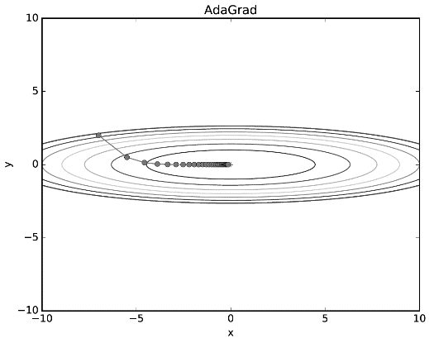
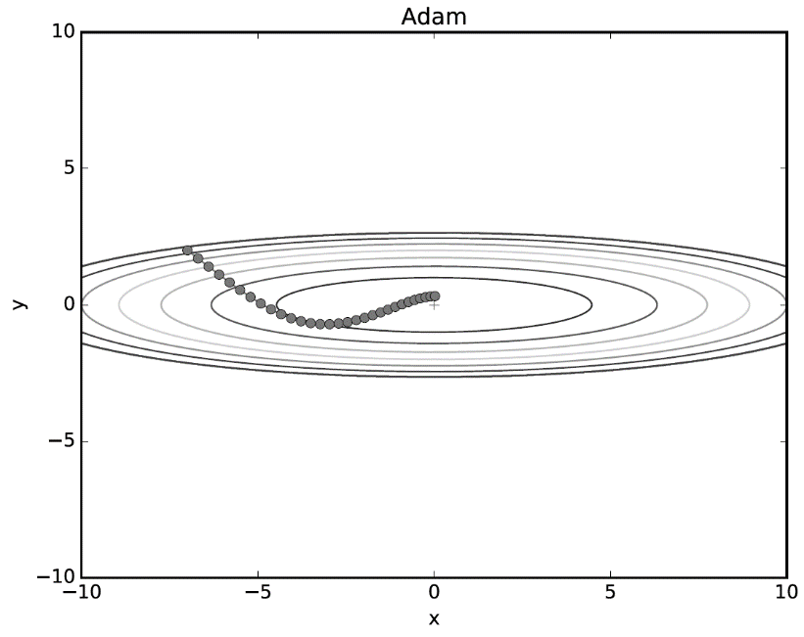
01. 매개변수 갱신
Adam
모멘텀 + AdaGrad
학습률을 줄여나가고 속도를 계산하여 학습의 갱신 강도를 적응적으로 조정해 나가는 방법
하이퍼파라미터의 ‘편향 보정’이 진행됨
AdaGrad
모멘텀
Notes:
모멘텀과 비슷한 패턴이지만 모멘텀보다 공의 좌우 흔들림이 적음

Slide 12
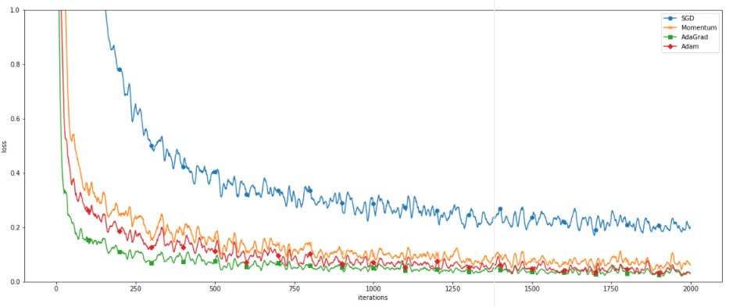
01. 매개변수 갱신
4가지 Optimizer 비교 (MNIST 데이터셋에 대한 학습 진도 비교)
모든 문제에서 뛰어난 성능을 보이는 기법은 없음
Adam을 많이 사용함
SGD의 학습 진도가 가장 느림
AdaGrad가 빠른편
하이퍼파라미터 (학습률, 신경망의 구조) 에 따라 결과가 달라짐
Notes:
손실함수의 값, 학습의 반복 횟수
층의 깊이와 같은 신경망의 구조에 따라~
보통 SGD에 비해 나머지 세 기법이 빠르게 학습하고 최종 정확도도 높게 나타나는 편

Slide 13

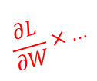
02. 가중치의 초깃값
★ 가중치의 초깃값 ★ 도 신경망 학습에서 중요
초깃값을 0(균일한 값)으로 하면?
학습이 올바르게 이루어지지 않음
오차역전파법에 의해 모든 가중치의 값이 똑같이 갱신되기 때문 (같은 초깃값에서 시작하고 갱신을 거쳐도 여전히 같은 값)
가중치를 여러 개 갖는 의미가 없음
가중치의 대칭적인 구조를 무너뜨리려면 초깃값을 무작위로 설정해야 함
$$\frac{∂L}{∂W}×\text{…}$$
가중치 W
X
…
가중치 W
$$\frac{∂L}{∂W}×\text{…}$$
Notes:
가중치의 초깃값을 무엇으로 설정하느냐가 신경망 학습의 성패를 가르기도 함
가중치가 고르게 됨

Slide 14
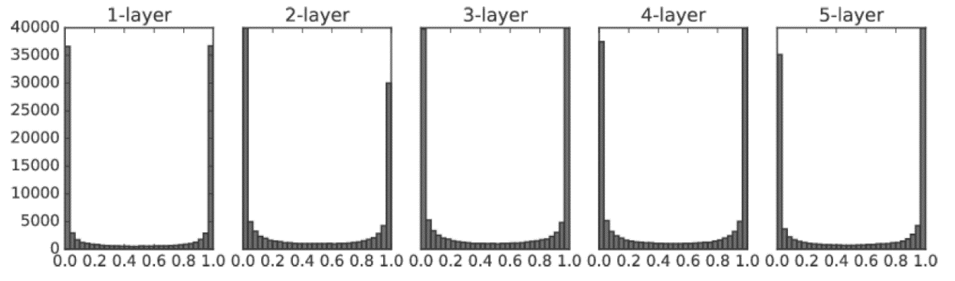
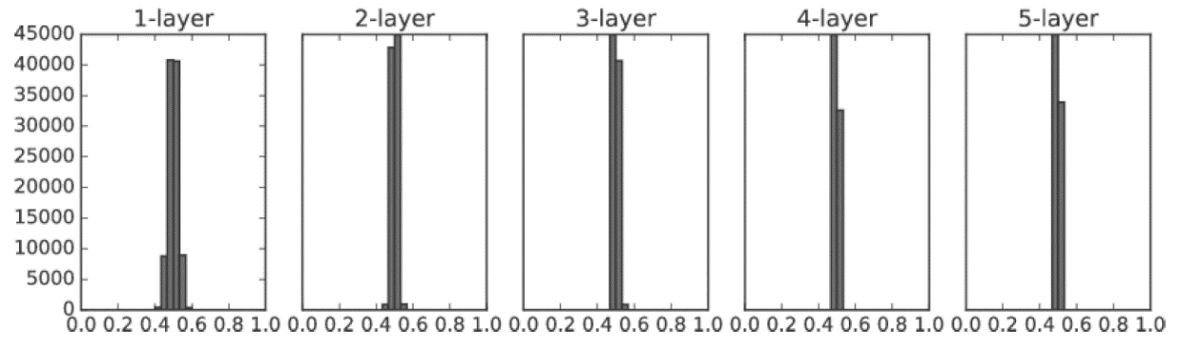
02. 가중치의 초깃값
층이 5개 있고, 각 층마다 뉴런이 100개씩 있음
활성화 함수로 시그모이드 함수 사용
표준편차에 따른 활성화 값의 분포 비교
분포된 정도
가중치를 표준편차가 1인 정규분포로 초기화할 때 활성화값 분포
Sigmoid 함수의 출력값이 0과 1에 치우침
역전파의 기울기 값이 점점 작아지다 사라짐
기울기 소실 문제 발생
가중치를 표준편차가 0.01인 정규분포로 초기화할 때 활성화값 분포
0.5 중심으로 값이 몰림
활성화 값이 치우침 ➔ 다수의 뉴런을 둔 의미 X
(표현력 제한 문제)
각 층의 활성화 값은 적당히 고루 분포되어야함
층과 층 사이에 다양한 데이터가 흘러야 신경망 학습이 효율적으로 이루어짐
Notes:
다수의 뉴런이 거의 같은 값을 출력하고 있음

Slide 15
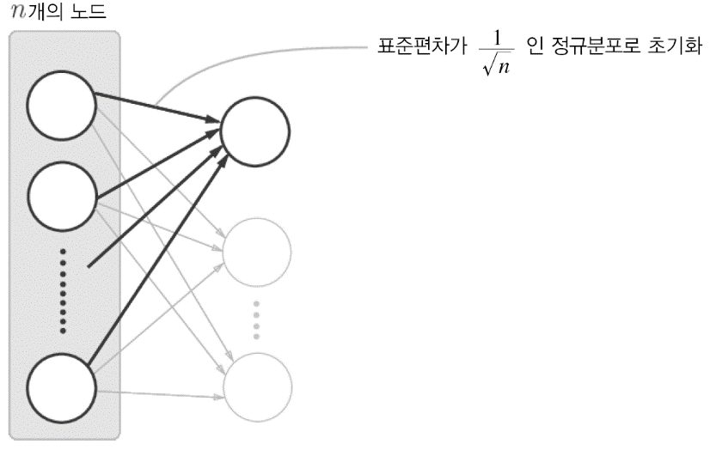
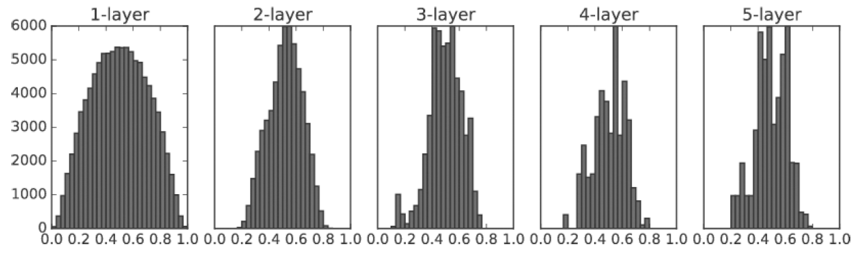

02. 가중치의 초깃값
Xavier 초깃값
각 층의 활성화값들을 광범위하게 분포시키는, 가중치의 적절한 분포 찾기 목적
앞 계층의 노드가 n개라면 표준편차가 $\frac{1}{\sqrt{n}}$ 인 분포 사용
앞 층에 노드가 많을수록 대상 노드의 초깃값으로 설정하는 가중치가 좁게 퍼짐
Xavier 초깃값을 사용했을 때
값들이 넓게 분포하며 Sigmoid 함수의 표현력도 제한 X
학습이 효율적으로 이루어질 것을 기대할 수 있음
일그러짐은 tanh 함수로 개선 가능
Notes:
자비에
층이 깊어지면서 형태가 다소 일그러지긴함

Slide 16
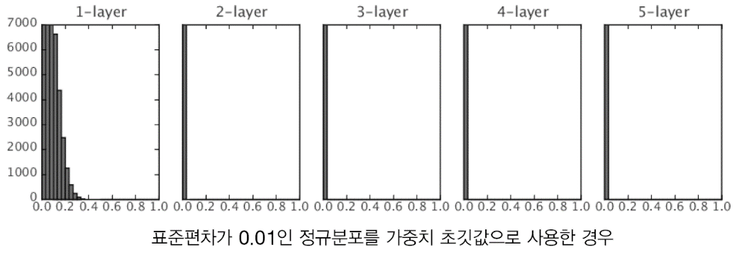



02. 가중치의 초깃값
He 초깃값
ReLU에 특화된 초깃값
앞 계층의 노드가 n개라면 표준편차가 $\sqrt{\frac{2}{n}}$ 인 정규분포 사용
ReLU는 음의 영역이 0이므로 더 넓게 분포시키기 위함으로 볼 수 있음
모든 층에서 균일하게 분포
ReLU : He 초깃값
Sigmoid, tanh 등의 S자 모양 곡선 : Xavier 초깃값
Notes:
자비에 초깃값은 활성화 함수가 선형인 것을 전제로 이끈 결과임 (시그모이드는 중앙 부근이 선형인 함수로 볼 수 있음)
0.01은 학습이 거의 이뤄지지 X
자비에는 층이 깊어질수록 치우침이 커짐 + 기울기 소실 문제도

Slide 17
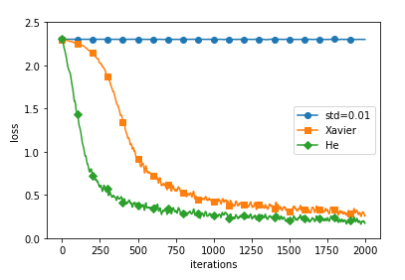
02. 가중치의 초깃값
MNIST 데이터셋으로 본 가중치 초깃값 비교
➔ 가중치의 초깃값은 신경망 학습에 아주 중요
Notes:
0.01 학습 전혀 X. 순전파 때 너무 작은 값 (0에 밀집된 데이터) 가 흘러서 역전파 때 가중치 갱신 거의 X
나머지는 순조롭게 잘 됨

Slide 18
감사합니다

